Slide 1
Proyecto 1: Análisis ecobici
Javier Mejia, carné 18638
Abril 2021

Slide 2
ECOBICI
Ecobici es el sistema de transporte por bicicleta público implementado en la ciudad de México en el año 2010. Cuenta con:
Hasta más de medio millón de usos mensuales.
Más de 100,000 usuarios
480 cicloestaciones

Slide 3
Descripción
El proyecto consistió en un análisis de rutas, su uso, evolución y tiempo de viaje, desde enero 2014 hasta diciembre 2020.
Decidir estudiar las rutas es resultado de un análisis de componentes principales (PCA)
Las preguntas a responder son ¿Quién? ¿Cuándo? Y ¿Dónde?

Slide 4
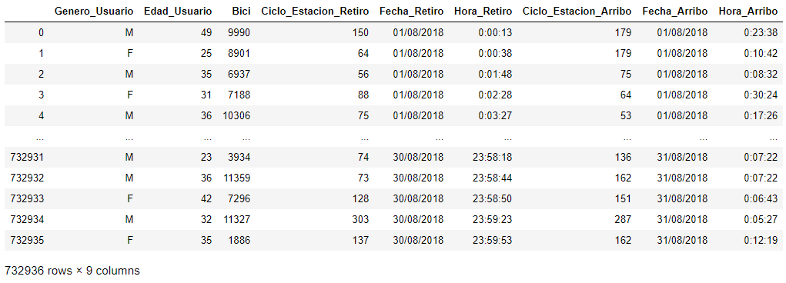
Los datos

Slide 5
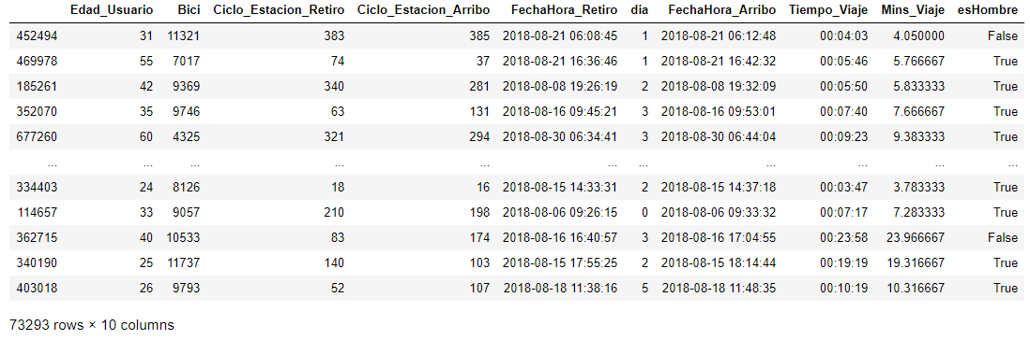
Transformación y limpieza

Slide 6
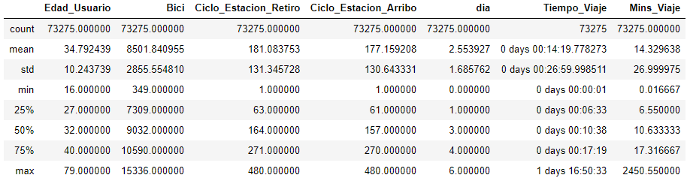
Estadística descriptiva

Slide 7
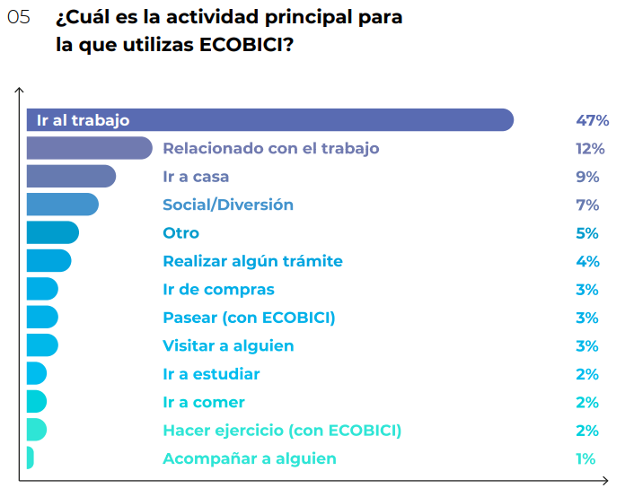
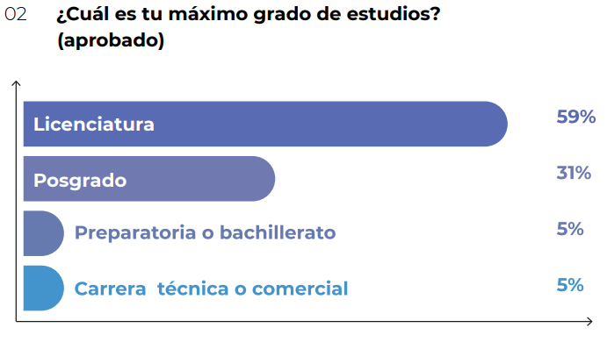
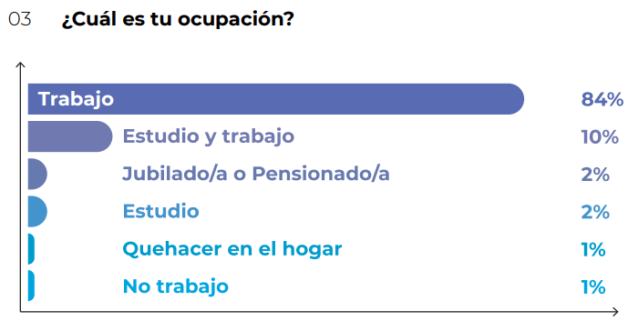
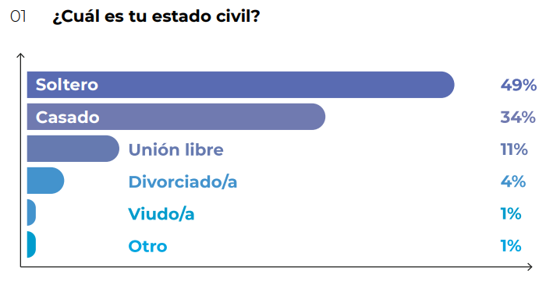
ENCUESTA ECOBICI 2017
Observamos que los usuarios de ecobici son solteros, con educación y que utilizan ecobici principalmente para ir al trabajo.

Slide 8
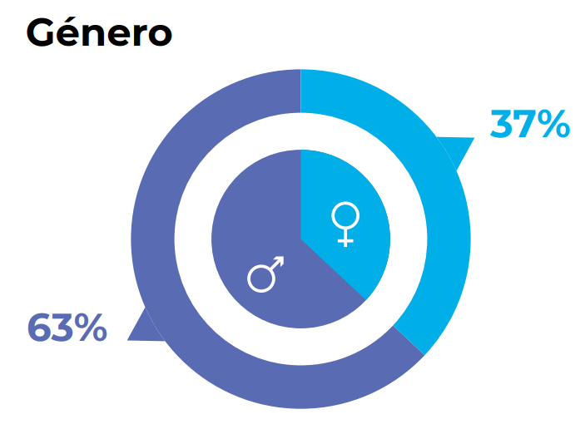
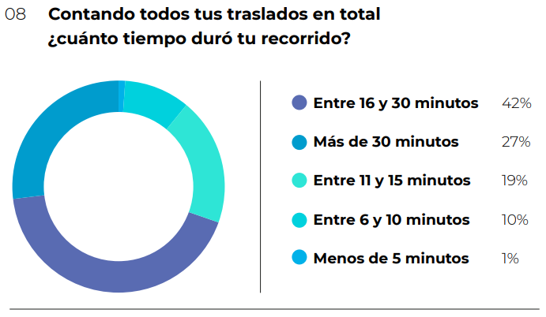
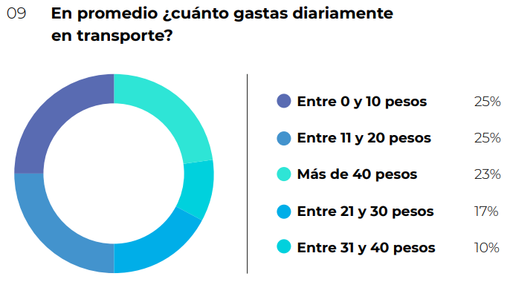
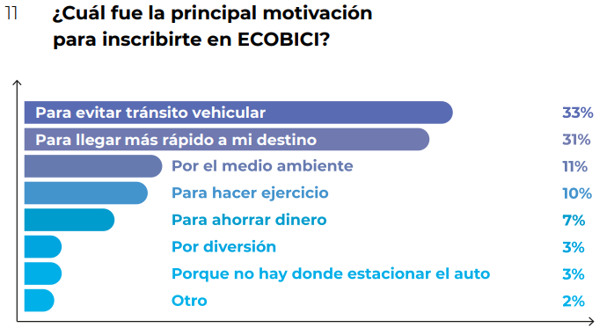
ENCUESTA ECOBICI 2017
Vemos que son personas que no gastan ni mucho dinero ni mucho tiempo, buscan evitar el tránsito vehicular y utilizan las ciclovías. En su mayoría son hombres.

Slide 9
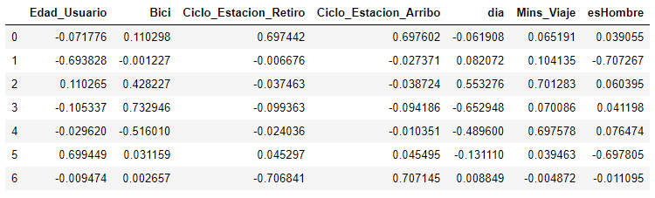
PCA
Es suficiente considerar las primeras tres componentes:
Ruta ¿Dónde?
Demográfico ¿Quién?
Viaje ¿Cuándo?

Slide 10
METODOLOGÍA
Conociendo qué es lo más importante inicia la búsqueda por conocer la distribución de las rutas y del tiempo de viaje en cada ruta. Para esto definimos dos matrices, como un histograma con la frecuencia de uso de cada ruta y un mapa de calor con el tiempo promedio de recorrido de cada ruta.
Por el número de rutas (230,400) se consideran solo el 5% más usadas. Y se agrupan las cicloestaciones en grupos de 10 (48 grupos en total) según proximidad.
Se realizó un programa que procesa dataframes obtenidos de ecobici y devuelve los gráficos de uso y de tiempo.
Se comparó el uso entre hombres y mujeres, pre y pos covid, y a lo largo de los 6 años mencionados.

Slide 11
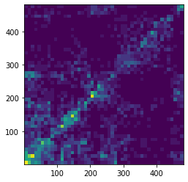
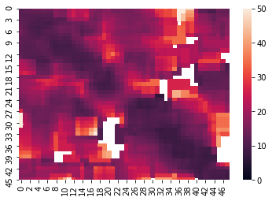
Matrices definidas
Matriz de frecuencia
Matriz de tiempo promedio

Slide 12
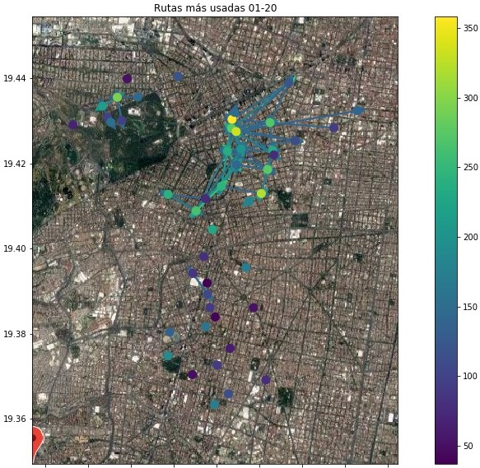
Frecuencia de uso en ruta

Slide 13
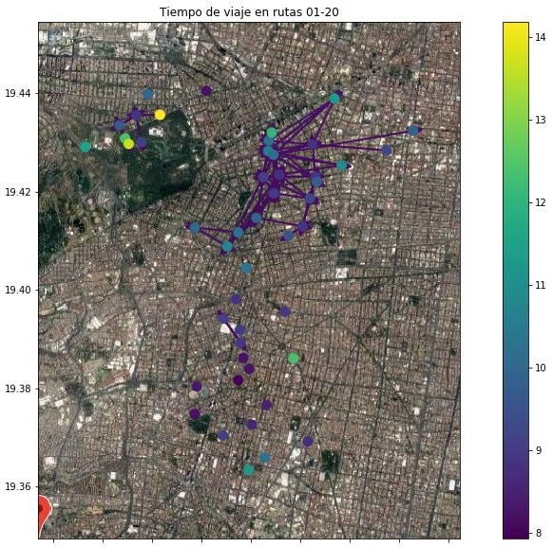
Tiempos promedio en ruta

Slide 14
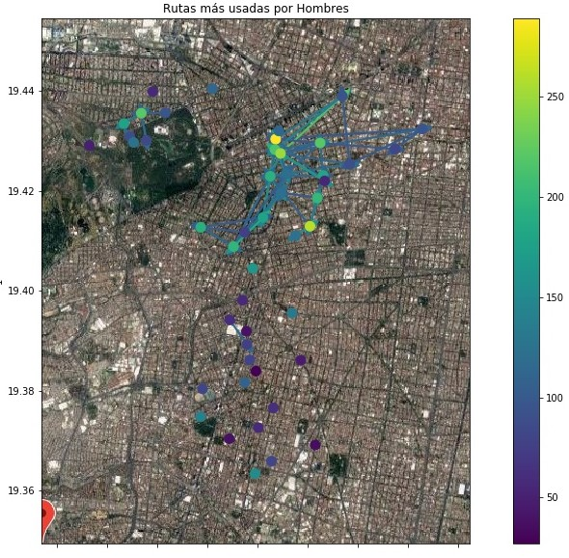
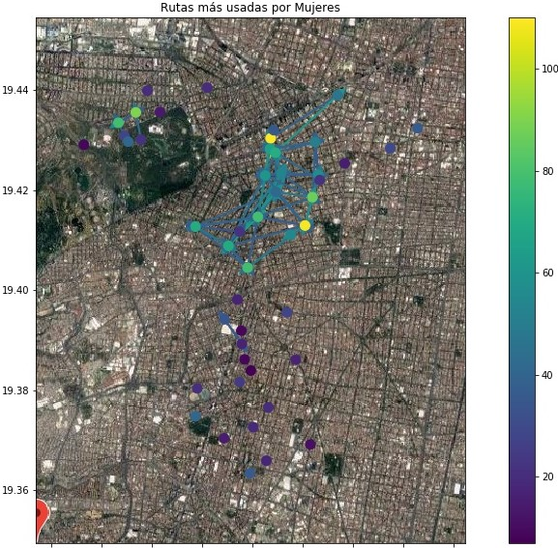
USO HOMBRES VS MUJERES

Slide 15
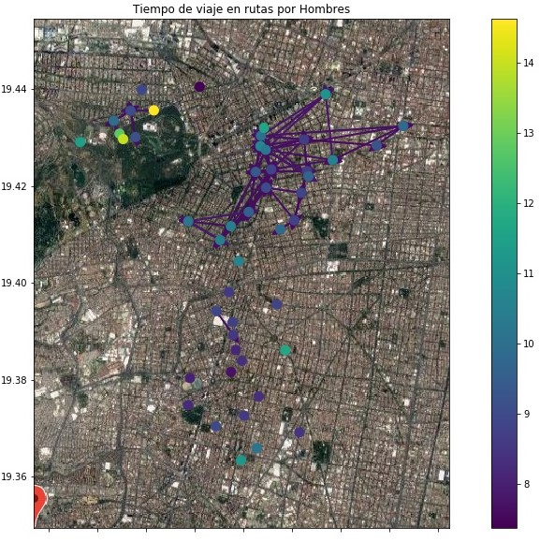
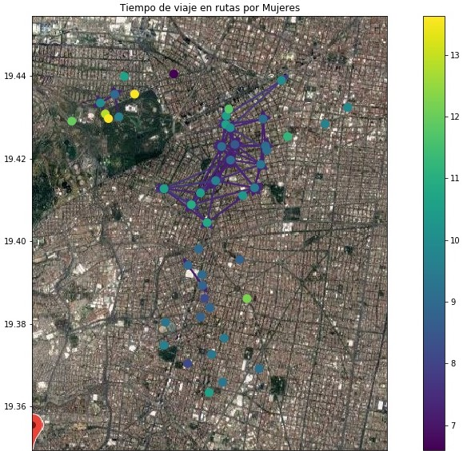
TIEMPO HOMBRES VS MUJERES

Slide 16
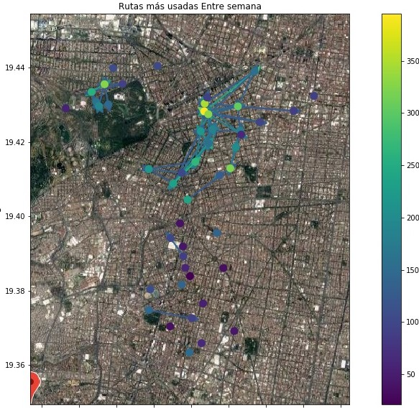

Uso entre semana vs fin de semana

Slide 17
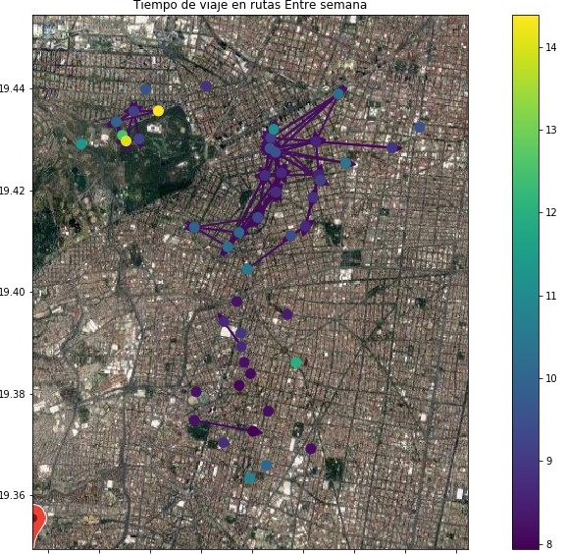
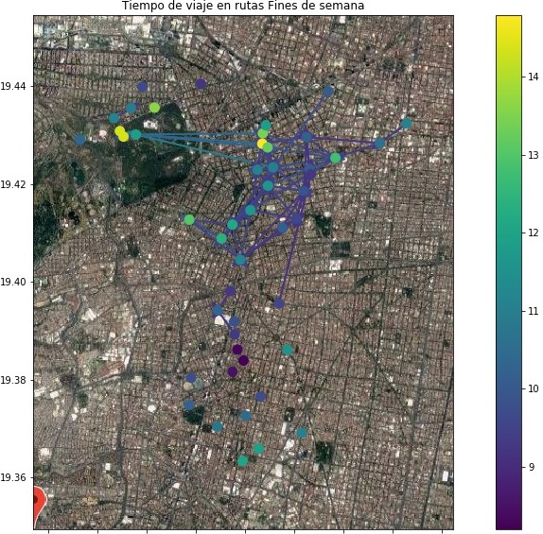
Tiempo entre semana vs fines de semana

Slide 18
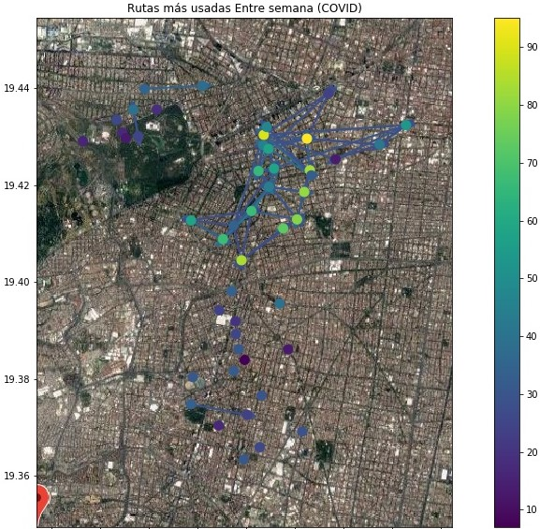
Uso entre semana covid

Slide 19
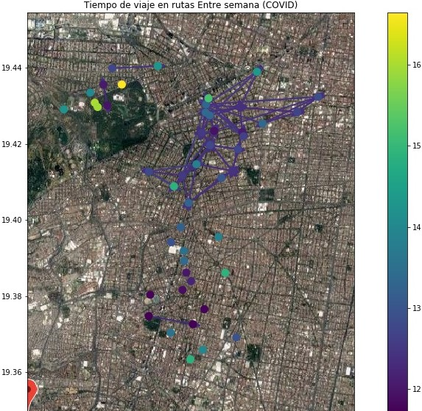
Tiempo entre semana covid

Slide 20

Uso fin de semana covid

Slide 21
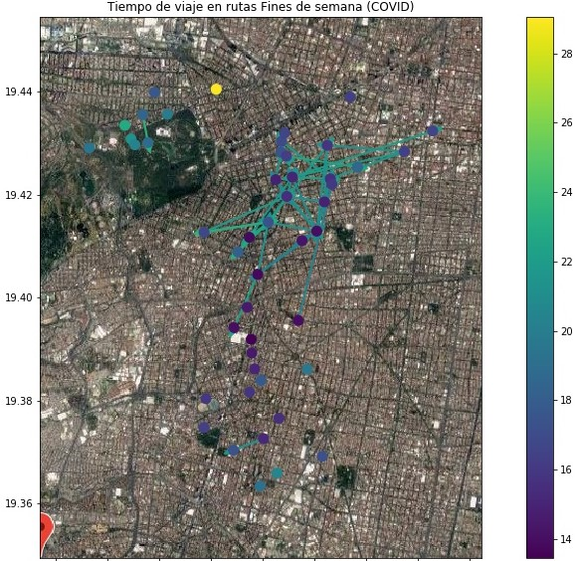
Tiempo fin de semana covid

Slide 22
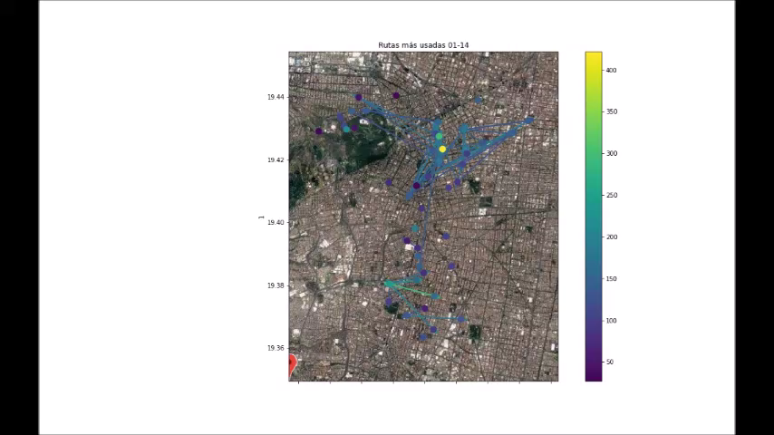
Evolución de uso

Slide 23
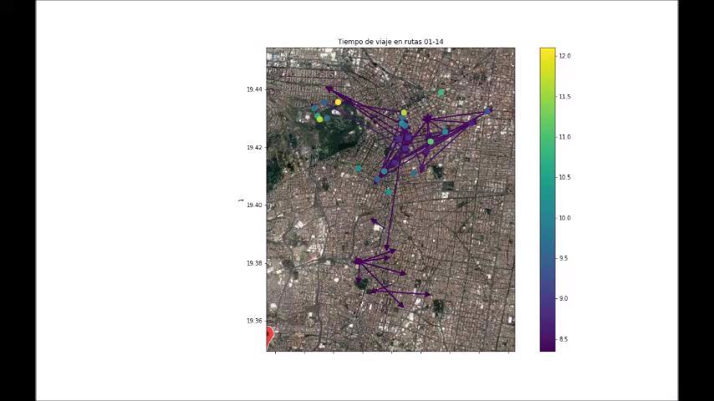
Evolución de tiempo en ruta

